Slide 1
Hendrik Conscience
Luka de Herdt
4b

Slide 2
Inhoud
Over Hendrik & zijn jeugd.
Zijn meesterwerken.
Foto’s
Quiz !!!!
Einde ☺

Slide 3
Over Hendrik
Hij leerde zijn volk lezen en schrijven
Vlaamse schrijver
Geboren -> Antwerpen, 3 december 1812
Dood -> Elsene,10 september 1883
Huwde Maria Peinen,kregen 4 kinderen.
Moeder –> Cornelia Ballieu , dood in 1820
Vader -> Pierre Conscience , hertrouwd met Anna Catherina , kregen 9 kinderen.

Slide 4
Zijn meesterwerken
Startte met Franse gedichten
De leeuw van vlaanderen.
Schreef het boek : de Guldensporenslag
Tip : Hij werd ook “de man die zijn volk leerde
lezen en schrijven” genoemd.

Slide 5
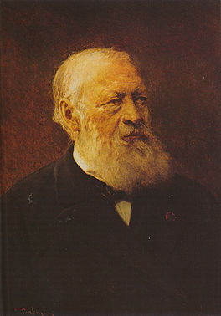
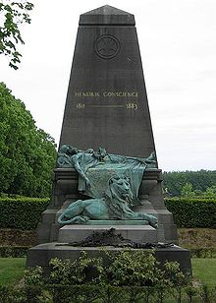
Hendrik conscience
Graf van Hendrik Conscience

Slide 7
Quizvragen
Hoe noemde men Hendrik Conscience nog ? ( 2 punten )
Voor welk symbool staat hij bij ons bekend? ( 2 punten )
Waar & wanneer werd hij geboren ? ( 2 punten)
Was hij een Vlaamse schrijver of Franse schrijver? ( 2 punten )
/ 10

Slide 8
